Slide 1








Slide 2

Đọc đúng các âm dễ lẫn do ảnh hưởng của phát âm địa phương, đọc đúng từ ngữ, câu, đoạn và toàn bộ bài Nhà rông. Bước đầu biết nhấn giọng các từ ngữ gợi tả,gợi cảm, biết nghỉ hơi ở chỗ có dấu câu.
Nhận biết được vẻ đẹp độc đáo của Nhà rông ở Tây Nguyên. Hiểu biết về tình cảm của người dân Tây Nguyên với mái nhà rông thân thương.
Chia sẻ những trải nghiệm, suy nghĩ, cảm nghĩ, cảm xúc có liên quan đến văn bản đọc. Giới thiệu về quê hương của mình với thái độ tự tin, biết kết hợp cử chỉ, điệu bộ thích hợp.

Slide 3


Slide 4


Trò chơi

Slide 5
1. Trong bài Tiếng nước mình, tiếng bố được so sánh với dấu gì?
Đáp án: Dấu sắc

Slide 6
2. Trong bài Tiếng nước mình, tiếng võng được so sánh với dấu gì?
Đáp án: Dấu ngã

Slide 7
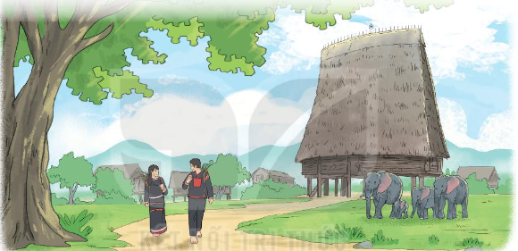
3. Quan sát tranh và nói về các cảnh vật được vẽ trong tranh. Cảnh vật đó gợi cho em nghĩ đến nơi nào trên đất đất nước ta?
Trong tranh có: nhà rông, những chú voi, những người mặc trang phục dân tộc.
Cảnh vật gợi cho em nghĩ đến Tây Nguyên.

Slide 8


Slide 9






Slide 10
NHÀ RÔNG
Đến Tây Nguyên, từ xa nhìn vào các buôn làng, ta dễ nhận ra ngôi nhà rông có đôi mái dựng đứng, vươn cao lên trời như một cái lưỡi rìu lật ngược. Nước mưa đổ xuống chảy xuôi tuồn tuột. Buôn làng nào có mái nhà rộng càng cao, nhà càng to, hẳn là nơi đó dân đông, làm ăn được mùa, cuộc sống no ấm.
Nhà rông là nơi thờ cúng chung, hội họp chung, tiếp khách chung, vui chơi chung của tất cả dân làng. Kiến trúc bên trong nhà rông khá đặc biệt: nhà trống rỗng, chẳng vướng víu một cây cột nào, có nhiều bếp lửa luôn đượm khói, có nơi dành để chiêng trống, nông cụ,... Đêm đêm, bên bếp lửa bập bùng, các cụ già kể lại cho con cháu nghe biết bao kỉ niệm vui buồn ngôi nhà rông đã từng chứng kiến. Vì vậy, nhà rông đối với tuổi thơ trẻ Tây Nguyên thân thương như cái tổ chim êm ấm.
Người Tây Nguyên nào cũng yêu thích nhà rông, ngôi nhà chung có sự góp sức xây dựng của tất cả mọi người.
(Theo Ay Dun và Lê Tấn)

Slide 11





Đến Tây Nguyên, từ xa nhìn vào các buôn làng, ta dễ nhận ra ngôi nhà rông có đôi mái dựng đứng, vươn cao lên trời như một cái lưỡi rìu lật ngược. Nước mưa đổ xuống chảy xuôi tuồn tuột. Buôn làng nào có mái nhà rộng càng cao, nhà càng to, hẳn là nơi đó dân đông, làm ăn được mùa, cuộc sống no ấm.
Nhà rông là nơi thờ cúng chung, hội họp chung, tiếp khách chung, vui chơi chung của tất cả dân làng. Kiến trúc bên trong nhà rông khá đặc biệt: nhà trống rỗng, chẳng vướng víu một cây cột nào, có nhiều bếp lửa luôn đượm khói, có nơi dành để chiêng trống, nông cụ,... Đêm đêm, bên bếp lửa bập bùng, các cụ già kể lại cho con cháu nghe biết bao kỉ niệm vui buồn ngôi nhà rông đã từng chứng kiến. Vì vậy, nhà rông đối với tuổi thơ trẻ Tây Nguyên thân thương như cái tổ chim êm ấm.
Người Tây Nguyên nào cũng yêu thích nhà rông, ngôi nhà chung có sự góp sức xây dựng của tất cả mọi người.
(Theo Ay Dun và Lê Tấn)

Slide 12

Đêm đêm,/ bên bếp lửa bập bùng,/ các cụ già kể lại cho con cháu nghe biết bao kỉ niệm vui buồn/ ngôi nhà rông đã từng chứng kiến.//

Slide 13




